Slide 1
2023 계묘년
웃음 가득한 새해
복 많이 받으세요
삼성생명
2023년 1월
삼성생명콜센터
1588-3114
전산원격지원
02-311-4500

Slide 2
·1월 판매 종료/중지상품 안내
시행 시기 : 2023.01.01 신계약부터
판매 종료
· 생애설계 유니버설 종신/ 간편생애설계 유니버설 종신
· 생활보장보험 탄탄하게
· New 올인원 암보험 갱신만기환급형
· 탄탄한 변액연금 거치형
＊ 갱신순수형 및 비갱신형은 유지
＊ 적립형은 유지
일부 특약 판매 종료
· 종신보험의 부가율 낮은 갱신 특약 14종
· 건강/상해 보험의 부가율 낮은 특약 6종
· 대장금의 부가율 낮은 특약 2종
＊ 두번째 급성심근경색증진단D/두번째 뇌출혈진단특약D
일시 중지
· VUL종신/ VVIP VUL 종신
· 암생애설계 VUL종신
· 달러종신
· 유쾌통쾌 와치 4U
＊ 판매재개 : 2월 1일(수) 예정
＊ 판매재개 : 2월 1일(수) 예정
＊ 개정 판매시 재안내 예정
＊ 개정 판매시 재안내 예정
※ 회사 내부 사정으로 인해 변경 가능성 있음
교육용 본 자료는 판매자 교육용 요약자료이며, 고객에게 제시 및 교부를 금합니다. 정확한 내용은 약관과 상품설명서를 확인하시기 바랍니다.
교육용

Slide 3
·1월 주요 개정 내용 _ 종신
예정이율 인상
대상상품 : (간편)통합UL, 프라임UL,(초/간편)든든플러스,(간편)암든든플러스 ,
체증형UL,(간편)암생애설계UL, VUL,(암)생애설계플러스VUL,
(간편)대장금,(간편)종합간병보험,(간편)경영인정기
구 분 |  | 현 행 | 개 정
일반 종신 | 해지보증형 해지未보증형 생애설계형 | 2.00% 2.50% 2.25% | ＊2.4% / 2.15% 2.75% 2.50%
변액 종신 | 해지未보증형 생애설계형 | 2.50% 2.35% | 3.00% 2.85%
경영인 정기 | 해지보증형 해지未보증형 | 1.50% 2.50% | 1.75% 2.75%
건강종신 |  | 1.75% | ＊2.25% / 1.75%
종합간병 |  | 2.00% | 2.25%
＊ 대장금
＊ 10년 전 / 후
예정이율 인상 보험료 예시
설계 : 40세 남자, 주보험 1억, 2.4% 가정
구 분 |  | 통합UL |  | 간편UL
 |  | 현 행 | 개 정 | 현 행 | 개 정
예정이율 |  | 2.00% | ＊2.4%/2.15% | 2.00% | ＊2.4%/2.15%
10년납 | 보험료 | 552阡 | 523(-5.3%) | 584 | 550(-5.8%)
 | 완납시 환급률 | 84.2% | 84.5%(+0.3%p) | 84.6% | 85.6%(+1.0%p)
20년납 | 보험료 | 310 | 296(-4.5%) | 328 | 315(-4.0%)
 | 완납시 환급률 | 89.8% | 90.0%(+0.2%p) | 89.6% | 89.9%(+0.3%p)
※ 회사 내부 사정으로 인해 변경 가능성 있음
교육용 본 자료는 판매자 교육용 요약자료이며, 고객에게 제시 및 교부를 금합니다. 정확한 내용은 약관과 상품설명서를 확인하시기 바랍니다.
교육용

Slide 4
·1월 주요 개정 내용 _ 종신
(간편)경영인정기 보험료 인하 & 환급률 인상
- 설계 : 40세 남자, 15%체증형, 보너스형,주보험 1억 기준, 2.4%가정
구 분 |  | 경영인정기 |  | 간편경영인정기
 |  | 현 행 | 개 정 | 현 행 | 개 정
예정이율 |  | 1.50% | 1.75% | 1.50% | 1.75%
전기납 | 보험료 | 659阡 | 624(-5.3%) | 776 | 768(-1.0%)
 | 10년 환급률 | 96.4% | 96.7%(+0.3%p) | 96.3% | 96.6%(+0.3%p)
 | 20년 환급률 | 106.7% | 107.0%(+0.3%p) | 107.0% | 107.3%(+0.3%p)
(간편)든든플러스 5년납 신설
- 설계 : 40세 남자, 주보험 1억 기준, 2.4%가정
구 분 |  | 든든플러스 |  | 간편든든플러스
 |  | 현 행 | 개 정 | 현 행 | 개 정
예정이율 |  | 2.00% | ＊2.4%/2.15% | 2.00% | ＊2.4%/2.15%
5년납 | 보험료 | - | 1,008阡 | - | 1,030阡
 | 완납시 환급률 | - | 96.4% | - | 96.4%
 | 7년 환급률 | - | 100.0% | - | 100.0%
 | 10년 환급률 | - | 105.6% | - | 105.6%
※ 회사 내부 사정으로 인해 변경 가능성 있음
교육용 본 자료는 판매자 교육용 요약자료이며, 고객에게 제시 및 교부를 금합니다. 정확한 내용은 약관과 상품설명서를 확인하시기 바랍니다.
교육용

Slide 5
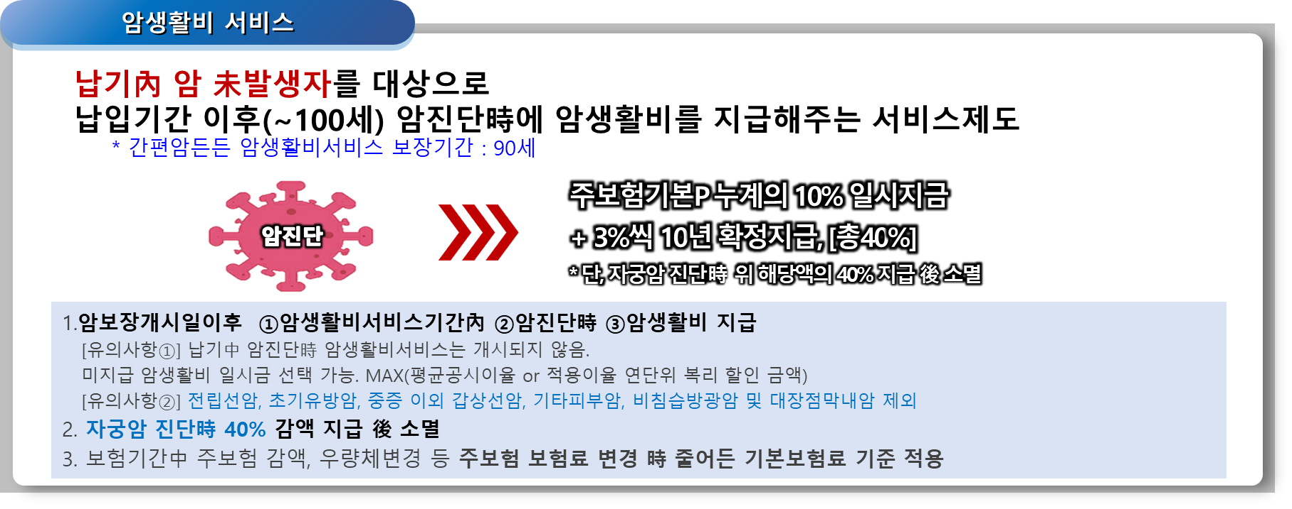
·1월 주요 개정 내용 _ 종신
(간편)암든든플러스 개정
① 암진단보험료 환급금 선택특약 보장기간 확대(암진단 Pay-back 기간 확대)
＊ 해당특약 가입 限 보장
현 행 | 개 정
납입기간 | MAX(65세,납입기간)
② 암생활비서비스 보장 강화
＊ 완납 후 암진단 時 보장(단,납기 내 암 未진단 時 적용)
현 행 | 개 정
주계약 총 기본보험료의 3%를 10년간 확정 지급 | 주계약 총 기본보험료의 3%를 10년간 확정 지급 + 주계약 총 기본보험료의 10%를 일시금 지급
※ 회사 내부 사정으로 인해 변경 가능성 있음
교육용 본 자료는 판매자 교육용 요약자료이며, 고객에게 제시 및 교부를 금합니다. 정확한 내용은 약관과 상품설명서를 확인하시기 바랍니다.
교육용

Slide 6
·1월 주요 개정 내용 _ 종신
(간편) 암종신류 및 대장금에 최신 보장 추가
 | 암종신/대장금 ＊암종신 : 암생UL,암든든,암생VUL | 간편암종신/간편대장금 ＊간편암종신 : 간편암생UL, 간편암든든
진단 | 전이암및특정암진단특약M(갱) | -
수술 | 암(특정암제외)다빈치로봇수술보장M(갱) 암(특정암포함)다빈치로봇수술보장M(갱) | 좌 동
항암 | 카티(CAR-T)항암약물허가치료N5(갱)
검사 | 급여양전자단층촬영(PET)검사비지원N15(갱) 급여암MRI검사비지원N15(갱) | -
통원 | 상급종합병원암직접치료통원M(갱) | -
개정전 상품 가입고객 사망보험금 증액서비스 시행
· 증액대상 : ’22.12.1 ~ ’22.12.31 가입 계약
· 주보험 보험료 변동율만큼 ‘주보험 보장금액‘ 증액
· 증액시기 : 증액대상 계약의 가입시점부터 보장금액 증액
· 대상상품 : 통합UL, 체증형UL, 간편UL, (간편)암생UL
(간편/초간편) 든든플러스, 프라임UL,
(간편) 암든든플러스, (간편) 경영인정기,
생VUL, (간편) 대장금
＊ 특약 보장금액은 미변경
＊ 증액처리 전 보험사고 발생으로 보험금 지급된 계약건은 사고보험금 추가 지급
※ 회사 내부 사정으로 인해 변경 가능성 있음
교육용 본 자료는 판매자 교육용 요약자료이며, 고객에게 제시 및 교부를 금합니다. 정확한 내용은 약관과 상품설명서를 확인하시기 바랍니다.
교육용

Slide 7
·1월 주요 개정 내용 _ 건강상해
예정이율 인상 : 비갱신형 2.0% → 2.25%
- 대상상품 : 삼성정기, 비갱신암보험,일당백, 올인원뇌심,
우리아이올바른성장
＊ 보험료 5~10% 인하
- 설계 : 일당백/뇌심보장 - 무해지환급형, 100세만기 20년납, 1천만 기준
올바른성장 - 100세만기 30년납, 1천만 기준
구 분 |  | 남 자 |  |  | 여 자
 |  | 현 행 | 개 정 | 변 동 | 현 행 | 개 정 | 변 동
일 당 백 | 30 | 23,100 | 21,500 | -6.9% | 16,900 | 15,800 | -6.5%
 | 40 | 28,500 | 27,000 | -5.3% | 20,100 | 19,100 | -5.0%
 | 50 | 35,600 | 34,300 | -3.7% | 23,500 | 22,600 | -3.8%
뇌 심 보 장 | 30 | 13,200 | 12,400 | -6.1% | 10,800 | 10,000 | -7.4%
 | 40 | 15,900 | 15,100 | -5.0% | 12,800 | 12,100 | -5.5%
 | 50 | 18,700 | 18,100 | -3.2% | 15,300 | 14,600 | -4.6%
올 바 른 성 장 | 30 | 9,200 | 8,100 | -12.0% | 6,200 | 5,600 | -9.7%
 | 40 | 10,700 | 9,600 | -10.3% | 7,100 | 6,400 | -9.9%
 | 50 | 12,500 | 11,400 | -8.8% | 8,300 | 7,600 | -8.4%
신수술특약 갱신주기 운영기준 일원화
＊ 3/15년 → 15년
주보험 | 현 행 | 변 경
삼성정기/ 올인원뇌심 | 신수술N(갱신형) | 신수술ⅡN15(재가입형)
원더풀 | 신수술N(갱신형) 신수술ⅡN15재가입형) | 신수술ⅡN15(재가입형)
※ 회사 내부 사정으로 인해 변경 가능성 있음
교육용 본 자료는 판매자 교육용 요약자료이며, 고객에게 제시 및 교부를 금합니다. 정확한 내용은 약관과 상품설명서를 확인하시기 바랍니다.
교육용

Slide 8
·1월 주요 개정 내용 _ 건강상해
고객 니즈 높은 경증 뇌/심진단 보험료 인하
- 적용대상 : 뇌혈관/허혈심장/특정허혈심장 진단 等
- 대상상품 : 간편종합보장, S/초간편종합보장, 올인원암, 비갱신암,
일당백, 올인원뇌심,원더풀, 우리아이올바른성장
- 간편종합은15년 갱신형 기준
구 분 |  |  | 남 자 |  |  | 여 자
 |  |  | 현 행 | 개 정 | 변 동 | 현 행 | 개 정 | 변 동
뇌 혈 관 질 환 진 단 | 비 갱 신 | 30 | 15,880 | 13,200 | -16.9% | 13,370 | 11,010 | -17.7%
 |  | 40 | 20,010 | 17,010 | -15.0% | 16,630 | 14,010 | -15.8%
 |  | 50 | 25,550 | 22,120 | -13.4% | 21,030 | 18,090 | -14.0%
 | 15 년 갱 | 30 | 1,770 | 1,560 | -11.9% | 940 | 830 | -11.7%
 |  | 40 | 4,850 | 4,290 | -11.5% | 2,580 | 2,280 | -11.6%
 |  | 50 | 11,310 | 10,000 | -11.6% | 6,410 | 5,670 | -11.5%
 | 간 편 종 합 | 30 | 17,580 | 15,790 | -10.2% | 10,090 | 9,070 | -10.1%
 |  | 40 | 35,610 | 31,920 | -10.4% | 25,050 | 22,480 | -10.3%
 |  | 50 | 60,250 | 53,840 | -10.6% | 54,390 | 48,650 | -10.6%
허 혈 심 장 질 환 진 단 | 비 갱 신 | 30 | 12,900 | 10,400 | -19.4% | 9,200 | 7,300 | -20.7%
 |  | 40 | 16,200 | 13,400 | -17.3% | 11,400 | 9,300 | -18.4%
 |  | 50 | 20,500 | 17,200 | -16.1% | 14,400 | 12,000 | -16.7%
 | 15 년 갱 | 30 | 1,760 | 1,490 | -15.3% | 720 | 610 | -15.3%
 |  | 40 | 5,170 | 4,380 | -15.3% | 2,140 | 1,820 | -15.0%
 |  | 50 | 11,770 | 9,970 | -15.3% | 6,380 | 5,400 | -15.4%
 | 간 편 종 합 | 30 | 15,760 | 13,670 | -13.3% | 10,420 | 9,040 | -13.2%
 |  | 40 | 25,670 | 22,220 | -13.4% | 20,170 | 17,480 | -13.3%
 |  | 50 | 29,920 | 25,890 | -13.5% | 26,410 | 22,860 | -13.4%
※ 회사 내부 사정으로 인해 변경 가능성 있음
교육용 본 자료는 판매자 교육용 요약자료이며, 고객에게 제시 및 교부를 금합니다. 정확한 내용은 약관과 상품설명서를 확인하시기 바랍니다.
교육용

Slide 9
·1월 주요 개정 내용 _ 건강상해
고객 만족도 높은 특약 신규 부가로 상품 경쟁력 제고
- 대상상품 : 비갱신암/일당백/원더풀/뇌심보장
- 신수술ⅡD, 당뇨병(인슐린투여)치료D:80세만기,30년/80세납 추가.
단, 80세 납은 100세만기 限
구 분 | 신규 부가 특약 | 비갱신암 | 일당백 | 원더풀 | 뇌심
진단 | 전이암및특정암진단M | 旣부가 | ○ | ○ | -
항암 | 카티(CAR-T)항암약물허가치료N5 | 旣부가 | ○ | ○ | -
수술 | 암(특정암제외)다빈치로봇수술보장M 암(특정암포함)다빈치로봇수술보장M 신수술ⅡD * 최저나이 20세 → 15세 | 旣부가 旣부가 ○ | ○ ○ ○ | ○ ○ - | - - ○
통원 | 상급종합병원암직접치료통원M | 旣부가 | ○ | ○ | -
검사 | 급여갑상선바늘생검조직병리진단N15 급여전립선바늘생검조직병리진단N15 급여유방바늘생검조직병리진단N15 급여암특정NGS유전자패널검사비지원N5 | 旣부가 旣부가 旣부가 旣부가 | ○ ○ ○ ○ | ○ ○ ○ ○ | - - - -
만성 질환 | 당뇨병(인슐린투여)치료D 이상지질혈증(고지혈증포함)치료N10 | - - | ○ ○ | - - | - -
자동차사고부상보장 한도 축소
- 대상상품 : 수호신
구 분 | 현 행 |  | 개 정
 | 당사한도 | 타사한도 | 당사한도 | 타사한도
(운전)운전직종 26개 (차량)소형화물차/대형화물차 | 1천만 | 5천만 | 1천만 | 3천만
(등급)위험등급 D,E군 | 3천만 |  | 3천만
그 外 | 5천만
※ 회사 내부 사정으로 인해 변경 가능성 있음
교육용 본 자료는 판매자 교육용 요약자료이며, 고객에게 제시 및 교부를 금합니다. 정확한 내용은 약관과 상품설명서를 확인하시기 바랍니다.
교육용

Slide 10
·1월 주요 개정 내용 _ 건강상해
예정이율 인상 : 2.0% → 2.25%
- 대상상품 : 꿈나무어린이, 꿈담은자녀
- 설계 : 꿈나무 -1종(고급형),가입금액 2천, 30세만기, 전기납
꿈담은 -1종(고급형),가입금액 2천, 20년만기
구 분 | 납 기 | 나 이 | 현 행 |  | 개 정
 |  |  | 남 자 | 여 자 | 남 자 | 여 자
꿈 나 무 | 전 기 납 | 0세 | 46,200 | 44,200 | 45,400 | 43,400
 |  | 5세 | 50,600 | 49,000 | 49,800 | 48,000
 |  | 10세 | 59,400 | 57,400 | 58,400 | 56,400
 |  | 15세 | 75,400 | 73,800 | 74,400 | 72,800
꿈 담 은 | 10 년 납 | 10세 | 188,200 | 184,000 | 182,600 | 178,400
 |  | 20세 | 194,200 | 192,600 | 188,600 | 186,800
 |  | 30세 | 215,000 | 210,600 | 209,000 | 204,600
 | 20 년 납 | 10세 | 103,400 | 101,200 | 101,600 | 99,400
 |  | 20세 | 107,000 | 106,200 | 105,000 | 104,200
 |  | 30세 | 119,000 | 116,600 | 117,000 | 114,600
※ 회사 내부 사정으로 인해 변경 가능성 있음
교육용 본 자료는 판매자 교육용 요약자료이며, 고객에게 제시 및 교부를 금합니다. 정확한 내용은 약관과 상품설명서를 확인하시기 바랍니다.
교육용

Slide 11
·1월 주요 개정 내용 _ 단체보험
예정이율 인상 : 2.0% → 2.25%
- 대상상품 : 기업재해보장보험
- 기준 : 가입금액 1천, 남자, 10년만기(순수형은 3년), 전기납
업 종 | 구 분 | 1종(재해사망보장형) |  | 2종(재해종합보장형)
 |  | 현 행 | 개 정 | 현 행 | 개 정
비 위 험 | 100%형 | 48,880 | 38,260 | 68,490 | 53,660
 | 90%형 | 16,210 | 14,970 | 22,730 | 21,010
 | 80%형 | 10,050 | 9,620 | 14,110 | 13,520
 | 70%형 | 6,810 | 6,640 | 9,570 | 9,330
 | 50%형 | 4,140 | 4,100 | 5,810 | 5,760
 | 순수형 | 780 | 780 | 1,540 | 1,550
중 위 험 | 100%형 | 54,620 | 42,830 | 76,990 | 60,420
 | 90%형 | 18,200 | 16,810 | 25,680 | 23,740
 | 80%형 | 11,300 | 10,820 | 15,960 | 15,290
 | 70%형 | 7,660 | 7,470 | 10,820 | 10,570
 | 50%형 | 4,660 | 4,610 | 6,580 | 6,520
 | 순수형 | 1,020 | 1,020 | 1,890 | 1,900
고 위 험 | 100%형 | 71,970 | 56,680 | 102,790 | 80,960
 | 90%형 | 24,280 | 22,450 | 34,710 | 32,100
 | 80%형 | 15,120 | 14,490 | 21,650 | 20,750
 | 70%형 | 10,270 | 10,020 | 14,700 | 14,350
 | 50%형 | 6,250 | 6,190 | 8,950 | 8,870
 | 순수형 | 1,740 | 1,740 | 3,300 | 3,300
※ 회사 내부 사정으로 인해 변경 가능성 있음
교육용 본 자료는 판매자 교육용 요약자료이며, 고객에게 제시 및 교부를 금합니다. 정확한 내용은 약관과 상품설명서를 확인하시기 바랍니다.
교육용

Slide 12
·삼성생명 건강관리 서비스 주요내용
상품별 서비스 종류
(22.12월 기준)
상품 | 서비스 종류 | 서비스 제공 대상
치아보험, 간편치아보험 ('22.03.15 ~) | 치아올인원서비스 | 해당 상품 가입 피보험자 전원
우리아이올바른성장보험 ('19.05.23 ~) 꿈나무어린이보험 ('21.04.06 ~) | 성장케어서비스 | 해당상품 가입 계약자 및 피보험자 전원
New올인원암보험2.0 ('21.01.07 ~) 건강자산 비갱신 암보험 (22.07.14~) | 프리미엄 건강관리 서비스 (암) | 해당상품 가입 피보험자 전원
올인원 뇌심보장보험 ('21.02.19 ~) | 프리미엄건강관리서비스 (뇌/심) | 해당상품 가입 피보험자 전원
종합간병보험('19.01.23 ~) 간편간병보험('19.05.02 ~) | 간병케어서비스 | 해당상품 가입 피보험자 전원
건강종신보험 대장금 ('21.06.09 ~) | 프리미엄건강관리서비스(GI) | 해당상품 가입 피보험자 전원
 | 건강증진서비스 건강한 생활 | 해당상품 가입 피보험자 전원
종합건강보험 일당백 ('18.06.11 ~ '21.07.13) NEW종합건강보험 일당백 ('21.07.14 ~ ) | 3대 질병진단케어서비스 | 해당상품 가입 피보험자 전원
 | 당뇨케어서비스 | 해당특약 가입 피보험자 전원
서비스 관련 문의사항
창헬스케어 (1670-0134) : 당뇨케어, 간병케어, 3대질병, 건강증진
AAI 헬스케어 (02-3449-3539) : 프리미엄건강관리(암,뇌/심,GI), 성장케어, 치아
교육용 본 자료는 판매자 교육용 요약자료이며, 고객에게 제시 및 교부를 금합니다. 정확한 내용은 약관과 상품설명서를 확인하시기 바랍니다.
교육용

Slide 13
·삼성생명 건강관리 서비스 주요내용
치아 올인원 서비스
제공 대상
(모두다건치) 계약 정상 유지자 전원
(프리미엄덴탈케어) 보철/크라운 보험금 지급사유 발생 피보험자
제공 기간
보험가입일 +30일 ~ 10년간
[모두다건치] 셀프 구강관리 지원, 스케일링 알람, 건강상담, 종합병원 예약 대행
제공
서비스
[프리미엄 덴탈서비스]
① 구독형 구강관리 서비스 (유즈툴컴퍼니 or 브러쉬몬스터 택1, 5년간)
② 치석관리 프로그램 (스케일링 or 잇몸관리 택 1, 연 1회 5년간)
③ 구강관리 물품 제공 (10만 상당)
성장케어 서비스
제공 대상
계약 정상 유지중인 피보험자 및 계약자 전원
제공 기간
피보험자 만 나이 18세 계약해당일까지 (최소 5년 제공, 가입 후 1개월 이후 자동개시)
[성장장애] 성장판 검사(1회, 진찰료+검사료), 비만 유전자 검사(1회)
수면장애검사(1회,진찰료+검사료), 성조숙증 자가검사(App)
[학습장애] 언어발달평가(전국 발달지원센터 최대 50%할인)
제공
서비스
[마음건강] 부모 유선/대면심리 상담(총 3회, 자녀 심리상담시)
자녀 대면심리상담(총 6회, 학폭피해결정시 등), 미술심리상담(3회, App)
[기본건강케어] 면역세포 보관(암 진단시, 20년), 간호사 동행(총 6회),
상급병원 이송지원, 건강상담센터(365일), 병원/건강검진 예약 등
교육용 본 자료는 판매자 교육용 요약자료이며, 고객에게 제시 및 교부를 금합니다. 정확한 내용은 약관과 상품설명서를 확인하시기 바랍니다.
교육용

Slide 14
·삼성생명 건강관리 서비스 주요내용
프리미엄건강관리서비스(암/뇌심)
제공 대상
계약 정상 유지자. 일부 서비스의 경우 조건 有(대상질병 진단 확정 등)
제공 기간
(갱신암) 최초 계약일+30일부터 15년간 (비갱신암,뇌심) 계약일+30일부터 20년간
* 단, 프리미엄 케어 서비스는 보험금 지급일로부터 5년 이내 이용 가능
[베이직] (평상시) 병원/명의 안내, 진료예약 대행, 건강상담 등
(진단시) 정리수납 or 살균케어 서비스 택1,
서울/경기 종합병원 입원시 차량 에스코트(1회), 병원간 이송(연 1회)
제공
서비스
[프리미엄(합산 10회 한도)] 전국 상급병원 간호사 동행,
입원시 간병인 지원(24시간 1회), 가사도우미 지원(4시간 0.5회, 8시간 1회)
대면심리상담(2회 상담시 1회 서비스 간주)
간병케어 서비스
제공 대상
계약 정상 유지자 . 일부 경증이상/중증 간병 진단후부터
제공 기간
보험가입일 1개월~종료일
[평상시] 병원 예약, 건강상담, 안부콜(월 1회, 만70세 이상시 정기 안부전화)
치매 스크리닝(연 1회, 만60세 이상~), 전용 건강관리 App(복약알림 등)
제공
서비스
[중증간병상태 진단시] 상급종합병원 차량 에스코트(1회)
요양시설/호스피스병원 예약 지원, 입소키트 제공, 병원간 이송시 지원
당뇨케어 서비스
제공 대상
당뇨병 진단특약D, N15 가입자, 계약일~15년이내 당뇨병 진단보험금 수령자
제공 기간
서비스 신청일 다음날 부터 5년간
[당뇨관리] 혈압/혈당, 복약일정, 체중관리(App/온라인)
간호사 모니터링(월 1회), 당뇨 교육, 심리상담,
근골격계 질환관리/거북목/척추측만 자가 측정 등 (App)
제공
서비스
[일반검진] 건강상담, 종합병원/건강검진 진료예약 지원 등
교육용 본 자료는 판매자 교육용 요약자료이며, 고객에게 제시 및 교부를 금합니다. 정확한 내용은 약관과 상품설명서를 확인하시기 바랍니다.
교육용

Slide 15
삼성생명 행복종신
01
7년 완납 후 환급률 100% 활용 가능
단, 주계약 7천만 ↑, 7년납 완납시 환급률 기준
2.25% 확정금리를 통한 안정적인 보장자산 마련
02
가입 후 10년 이내 2.25%, 10년 초과 1.75% 복리 적용
할증지수 200까지 표준체 보험료로 인수 가능
03
당뇨, 우울증, 암기왕력자(0~1기)도 인수 가능(단, 심사통과시)
04
연금선지급을 통한 보장과 노후자금 동시 활용
5~20년 선택, 주보험 사망보장 & 환급금 계단식 감액
주계약 5억 Plan
할증체 고객님이 가입가능한 최대금액 5억!!!
구 분 |  | 주계약 5억 7년납 |  |  |  | 주계약 5억 8년납
 |  | 월보험료 | 총납입P | 완납 환급률 | 10년 환급률 | 월보험료 | 총납입P | 완납 환급률 | 10년 환급률
남 자 | 15세 | 247万 | 20,748 | 99.9% | 106.0 | 218 | 20,928 | 100.0 | 104.9
 | 20세 | 265 | 22,260 | 100.1 | 106.3 | 234.5 | 22,512 | 100.9 | 105.0
 | 30세 | 306.5 | 25,746 | 100.3 | 106.6 | 270.5 | 25,968 | 101.4 | 105.5
 | 40세 | 354.5 | 29,778 | 100.6 | 106.8 | 313.5 | 30,096 | 101.5 | 105.6
 | 50세 | 411.5 | 34,566 | 100.3 | 106.3 | 364 | 34,944 | 101.1 | 105.0
 | 60세 | - |  |  |  | 422.5 | 40,560 | 100.0 | 103.7
여 자 | 15세 | 226.5 | 19,026 | 99.9 | 106.0 | 200 | 19,200 | 100.8 | 104.9
 | 20세 | 243 | 20,412 | 100.2 | 106.4 | 215 | 20,640 | 101.0 | 105.1
 | 30세 | 281 | 23,604 | 100.5 | 106.7 | 248.5 | 23,856 | 101.3 | 105.5
 | 40세 | 326 | 27,384 | 100.6 | 106.9 | 288 | 27,648 | 101.6 | 105.8
 | 50세 | 378.5 | 31,794 | 100.7 | 107.0 | 334.5 | 32,112 | 101.7 | 105.8
 | 60세 | 441 | 37,044 | 100.3 | 106.5 | 390 | 37,440 | 101.2 | 105.3
교육용 본 자료는 판매자 교육용 요약자료이며, 고객에게 제시 및 교부를 금합니다. 정확한 내용은 약관과 상품설명서를 확인하시기 바랍니다.
교육용

Slide 16
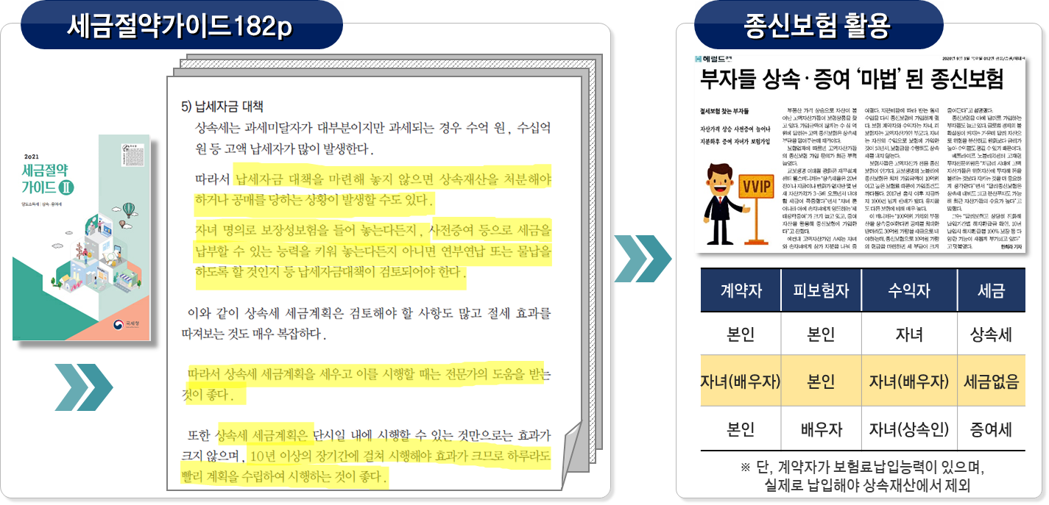
(간편)우리집 착한종신
01
상속자산준비 및 상속세 재원 마련에 최적화
30억 초과건 고액심사 프로세스 운영(간편상품은 30억까지)
가성비 좋은 종신! 일반도 간편도 모두 저렴!!
02
일반 : 40세,주보험 1억, 20년납, 남 16.3만, 여14만
간편 : 50세,주보험 1억, 20년납, 남 25만, 여 20.7만
03
최대 80세! 상속세 대비 니즈가 큰 고연령 고객 가입 가능
사망보장 집중으로 이해 용이, 환급/연금/암보장 강화形 상품 대비 저렴
04
3/2/5 고지항목에 해당하지 않으면 유병자 고객님도 가입 가능(간편상품 限)
3無보험 : 진단無 / 부담보,삭감無 / 추가할증 無
상속세 재원마련에 최고의 종신보험
교육용 본 자료는 판매자 교육용 요약자료이며, 고객에게 제시 및 교부를 금합니다. 정확한 내용은 약관과 상품설명서를 확인하시기 바랍니다.
교육용

Slide 17
주보험 10억 상속세 Plan
 |  | 15년납(180회) |  |  |  | 20년납(240회)
 |  | VVIP상속종신 |  | 간편VVIP상속종신 |  | VVIP상속종신 |  | 간편VVIP상속종신
 |  | 월보험료 | 총납입보험료 | 월보험료 | 총납입보험료 | 월보험료 | 총납입보험료 | 월보험료 | 총납입보험료
 | 30세 | 159 | 2억8,620만 | 183 | 3억2,940만 | 127 | 3억 480만 | 147 | 3억5,280만
 | 40세 | 204 | 3억6,720만 | 236 | 4억2,480만 | 163 | 3억9,120만 | 188 | 4억5,120만
 | 50세 | 268 | 4억 8,420만 | 310 | 5억5,800만 | 215 | 5억 1,600만 | 250 | 6억
 | 60세 | 360 | 6억 4,800만 | 422 | 7억5,960만 | 297 | 7억 1,280만 | 352 | 8억4,480만
 | 70세 | 543 | 9억7,740만 | 614 | 11억 520만 | -
 | 30세 | 137 | 2억4,660만 | 156 | 2억8,080만 | 110 | 2억6,400만 | 125 | 3억
 | 40세 | 175 | 3억1,500만 | 200 | 3억6,000만 | 140 | 3억3,600만 | 160 | 3억8,400만
 | 50세 | 227 | 4억 860만 | 259 | 4억6,620만 | 181 | 4억 3,440만 | 207 | 4억9,680만
 | 60세 | 301 | 5억 4,180만 | 341 | 6억1,380만 | 242 | 5억 8,080만 | 276 | 6억6,240만
 | 70세 | 430 | 7억7,400만 | 476 | 8억5,680만 | -
남자
여자
(출처 : 소비자보호원, 2015)
주보험 2천만 장례비 Plan
단위:원 | 5년 |  |  |  | 10년
 | 우리집 착한종신 |  | 간편우리집착한종신 |  | 우리집 착한종신 |  | 간편우리집착한종신
 | 남자 | 여자 | 남자 | 여자 | 남자 | 여자 | 남자 | 여자
71세 | 257,000 | 221,400 | 280,600 | 241,600 | 148,400 | 123,000 | 165,000 | 135,000
72세 | 265,600 | 228,400 | 288,000 | 248,200 | 155,200 | 127,800 | 170,800 | 139,400
73세 | 274,400 | 235,600 | 295,600 | 254,800 | 162,400 | 132,800 | 177,000 | 144,200
74세 | 283,600 | 243,200 | 303,200 | 261,800 | 170,400 | 138,200 | 183,600 | 149,000
75세 | 293,600 | 251,200 | 311,400 | 268,800 | 179,400 | 144,200 | 190,800 | 154,200
76세 | 304,600 | 259,600 | 319,600 | 276,000
77세 | 317,000 | 268,600 | 328,200 | 283,400
78세 | 331,000 | 278,400 | 337,200 | 291,000
79세 | 347,000 | 289,200 | 346,800 | 299,400
80세 | 365,600 | 301,600 | 357,600 | 308,600
누구에게나
장례비 2천만은
선택이 아닌 필수!!
교육용 본 자료는 판매자 교육용 요약자료이며, 고객에게 제시 및 교부를 금합니다. 정확한 내용은 약관과 상품설명서를 확인하시기 바랍니다.
교육용

Slide 18
(간편)경영인정기
01
체증식 보장구조로 증가하는 상속세 Risk 대비 가능
- 10%/15%/20% 체증형 선택시 시간이 경과할수록 사망보험금 증가(간편 10/15%)
02
유병자 고객님도 간편고지로 20억까지!
고객 상황에 맞는 Risk 관리 가능
03
긴급 유동자금 필요시 약관대출 활용 가능
보험 가입 후 10년 이내, 피보험자 75세 미만, 보너스/라이트형 전기납 限
04
연금·적립전환! 계약의 다양한 활용 가능
계약일부터 7년이 지난 시점부터 일정 요건 충족 시 가능
더욱 저렴하고 강력하게 돌아온 (간편)경영인정기
- 설계 : 40세 남자, 15%체증형, 보너스형, 주보험 1억 기준, 2.4%가정
구 분 |  | 경영인정기 |  | 간편경영인정기
 |  | 현 행 | 개 정 | 현 행 | 개 정
예정이율 |  | 1.50% | 1.75% | 1.50% | 1.75%
전기납 | 보험료 | 659阡 | 624(-5.3%) | 776 | 768(-1.0%)
 | 10년 환급률 | 96.4% | 96.7%(+0.3%p) | 96.3% | 96.6%(+0.3%p)
 | 20년 환급률 | 106.7% | 107.0%(+0.3%p) | 107.0% | 107.3%(+0.3%p)
교육용 본 자료는 판매자 교육용 요약자료이며, 고객에게 제시 및 교부를 금합니다. 정확한 내용은 약관과 상품설명서를 확인하시기 바랍니다.
교육용

Slide 19
적립형 계약으로의 전환(1회 限)
전환조건(모두 충족 시 可)
· 보장형 계약 가입 후 7년이 지난 유효한 계약
· 전환일 당시 보장형 계약의 전환신청 보험가입금액에 해당하는 적립액이 500만원 이상인 경우
계약자 및 피보험자의 요건
· 전환 후 계약의 계약자는 전환 전 계약의 계약자와 동일
· 전환 후 계약의 피보험자는 ‘보장형 계약의 피보험자’ 또는 ‘보장형 계약의 피보험자의
가족관계등록부상 배우자 또는 자녀(자녀가 복수인 경우 계약자가 선택한 1인에 한)’
· 적립형 계약의 피보험자 가입 나이는 20세~80세(간편 : 30세~80세)
전환방법
· 적립형 계약으로 전환 신청시 계약자는 적립형 계약의 보험 가입금액, 기본보험료를 선택
· 적립형 계약으로의 전환이 승낙된 경우 전환일은 건강진단을 받지 않는 경우에는 전환 신청일,
진단계약은 진단일(재진단의 경우에는 최종진단일)의 다음날 부터 30일 이후 최초 도래하는
월계약해당일로 함
＊ 상기 적립액은 주보험의 종류에 따라 다르므로 약관 또는 상품설명서 확인 必
보험계약 대출
구 분 | 내 용
상품 | 보너스형/라이트형 단, 전기납 상품 限
조건 | 보험 가입 후 10년 이내
피보험자 | 75세 미만
이자율 | ‘공시이율 + 가산금리 1.5%’ 적용 ※ 공시이율 변경 時 변경 ※이자는 일단위 계산, 매월 이자납부일에 납부
※ 이 보험상품은 순수보장성 상품으로 만기환급금이 없습니다. 따라서 ,보험계약대출 원리금이 보험약관에서 정한 해지환급금에 도달하거나 초과
되었을 때 계약자는 즉시 보험계약대출 원리금 전액 상환 또는 일부 상환을 통해 보험계약대출 원리금이 해지환급금 이하가 되도록 해야합니다.
교육용 본 자료는 판매자 교육용 요약자료이며, 고객에게 제시 및 교부를 금합니다. 정확한 내용은 약관과 상품설명서를 확인하시기 바랍니다.
교육용

Slide 20
올인원/비갱신 암보험
01
표적항암 최대 8천 포함 다양한 보장 가능
- 표적항암치료時 최대 8천만 보장, 예방/경증/진단/치료 등 다양한 보장 가능
02
30년 갱신형/비갱신형 추가로 최대 100세까지 다양한 보장
- 암MRI/PET검사, 갑상선/전립선/유방 바늘생검, 암다빈치로봇수술, 카티항암약물치료 등
03
통원도 보장하는 신수술Ⅱ 도입, 양성자/세기조절 한도 UP
통원도 보장하는 신수술Ⅱ 15년 재가입형 도입, 양성자 1천 → 2천, 세기조절 5백 → 1천
04
암 발병부터 회복까지 프리미엄 건강관리 서비스 제공
15년/30년 갱신은 15년간, 비갱신은 20년간 제공 → 간호사 동행, 간병인, 가사도우미 등 총 10회
항암약물치료 부작용을 최소화한 선진 항암치료기법
· 1~3개월마다 약물치료
· 환자 본인의 면역세포인 T세포를 추출,
암세포를 공격하도록 배양 후 주입하는
‘개인맞춤’치료제
표적
항암약물
허가치료
· 암세포의 특정분자에만 반응, 암세포만 파괴
카티(CAR-T)
항암약물
허가치료
· 면역세포가 암세포만을 정확하게 표적
· 부작용을 현저하게 감소시켜 ‘삶의 질’ 개선
· 통원을 통한 처방, 복용으로 일상생활 가능
· 체내 정상세포 손상을 최소화
최대 8천만
최대 5천만
· 표적부위인 암에 도달하기 전까지
방사선 방출 없음
· 정상조직에는 약한 방사선을, 암에는 강한
방사선을 내도록 첨단 컴퓨터가 자동 조절
항암양성자
방사선치료
· 양성자를 빛의 60%에 달하는 속도로
가속화해 암조직을 파괴
· 방사선 치료방향에 따라 방사선의 세기 조절
항암세기조절
방사선치료
· 암의 앞뒤쪽 등 정상조직에 손상을 주지 않음
· 여러 개의 종양을 한꺼번에 치료 가능
최대 2천만
최대 1천만
교육용 본 자료는 판매자 교육용 요약자료이며, 고객에게 제시 및 교부를 금합니다. 정확한 내용은 약관과 상품설명서를 확인하시기 바랍니다.
교육용

Slide 21
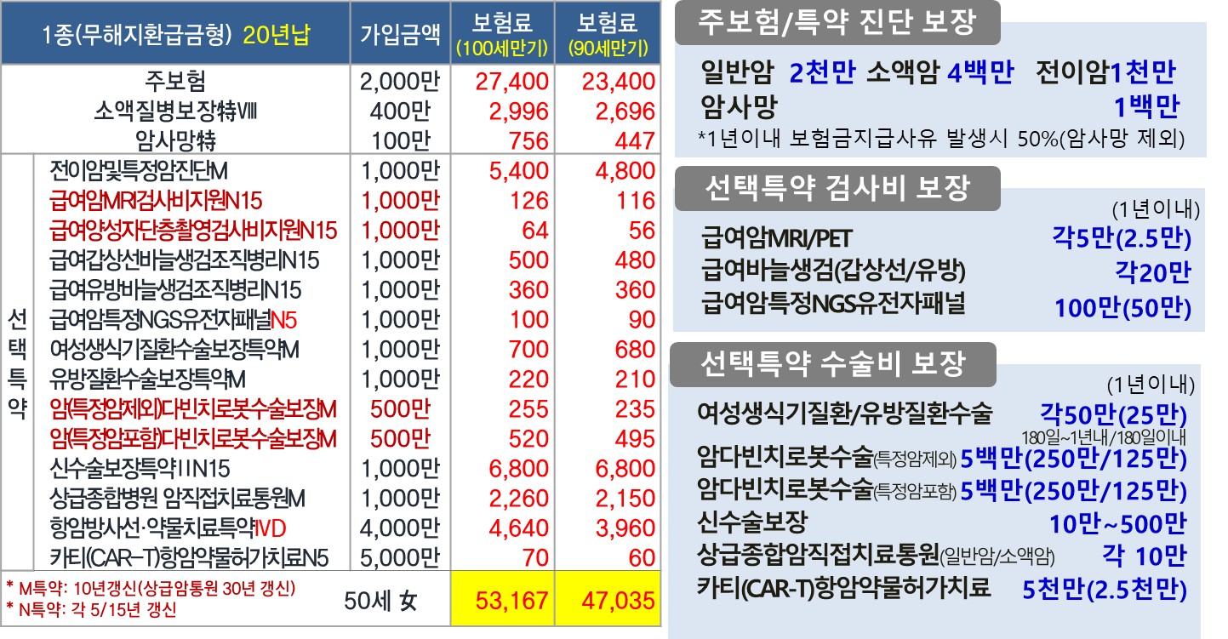
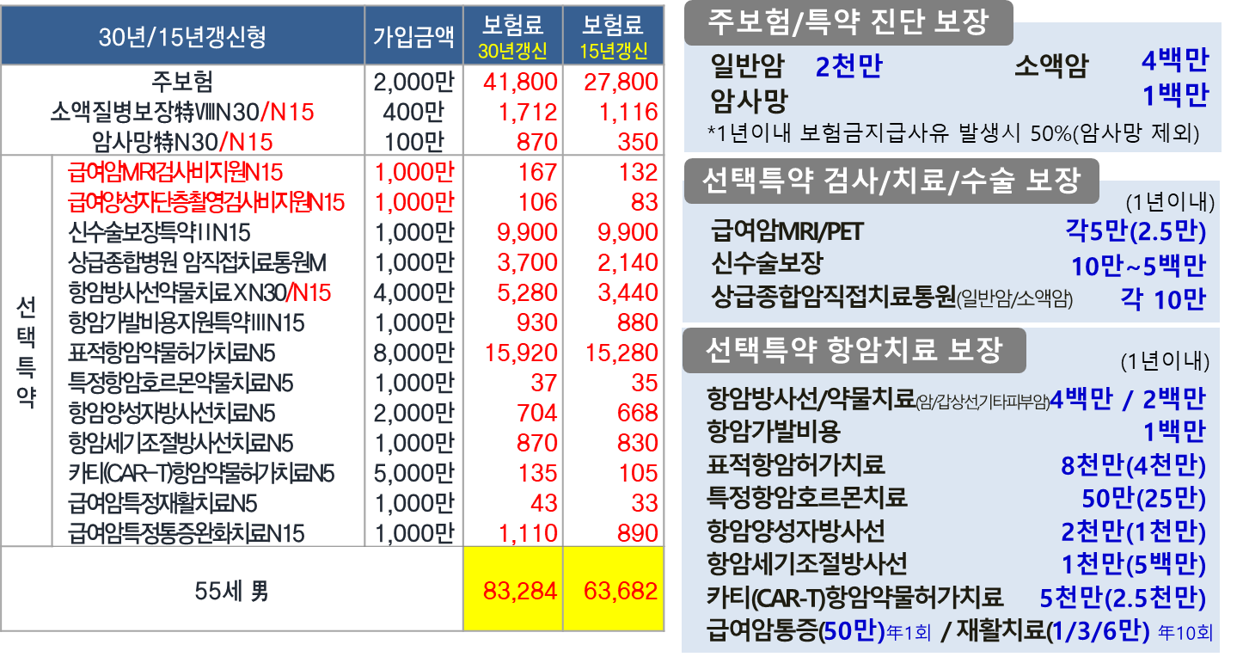
상품Plan
신규보장 중심
비갱신 업셀 모델
항암치료 보장
30년 갱신 모델
교육용 본 자료는 판매자 교육용 요약자료이며, 고객에게 제시 및 교부를 금합니다. 정확한 내용은 약관과 상품설명서를 확인하시기 바랍니다.
교육용

Slide 22
삼성 (간편)치아보험
보철 치료의 이해
임플란트
하나 이상의 치아를 상실한 경우, 상실한 치아 자리에 티타늄으로 제작한 나사를 뿌리 삼아 인공 치아를 심는 시술
씹는 힘이 강하고, 반영구적인데다 자연 치아처럼 보여 ‘제 3의 치아’로 불림
치과치료 가운데 가장 고가에 속하지만 기능성과 심미성이 우수해 선호도 높음
최대 200만(간편 100만)
브릿지
하나의 치아를 상실한 경우, 상실한 치아 주변에 있는 두 개 이상의 치아를 기둥삼아 다리를 놓듯이 인공치아를 연결하는 방식
임플란트에 비해 저렴하고 단기간 치료가 가능하지만 건강한 주변 치아를 깍아내야 하는
최대 100만(간편 50만)
부담이 있음
틀니
다수의 치아를 상실했으나 잇몸 상태가 좋지 않아 임플란트를 심을 수 없는 경우, 치아의 기능을 대신하는 인공 치아
남아있는 치아에 고리를 걸어 고정시키며, 환자 스스로 뺐다 끼울 수 있음
최대 200만(간편 100만)
-임플란트에 비해 씹는 힘은 현저히 떨어짐
보존 치료의 이해
크라운
- 충치나 외상으로 손상된 치아의 표면적이 넓을 경우, 치아를 보호하기 위해 치관 전체
표면을 보철물로 씌우는 치료
- 신경치료와 동반되는 경우가 많음
최대 40만(간편 30만)
인레이
- 충치 범위가 좁아 치아 삭제량이 적을 경우에 해당. 치관(치아머리)에서 움푹 들어간
부분을 본을 떠서 장착하는 방식의 치료
최대 20만
온레이
- 충치 범위가 넓어 치아 삭제량이 많을 경우에 해당. 치관에서 움푹 들어간 부분 뿐 아니라,
뾰족 튀어나온 부분을 채우는 것까지 포함
최대 20만
교육용 본 자료는 판매자 교육용 요약자료이며, 고객에게 제시 및 교부를 금합니다. 정확한 내용은 약관과 상품설명서를 확인하시기 바랍니다.
교육용

Slide 23
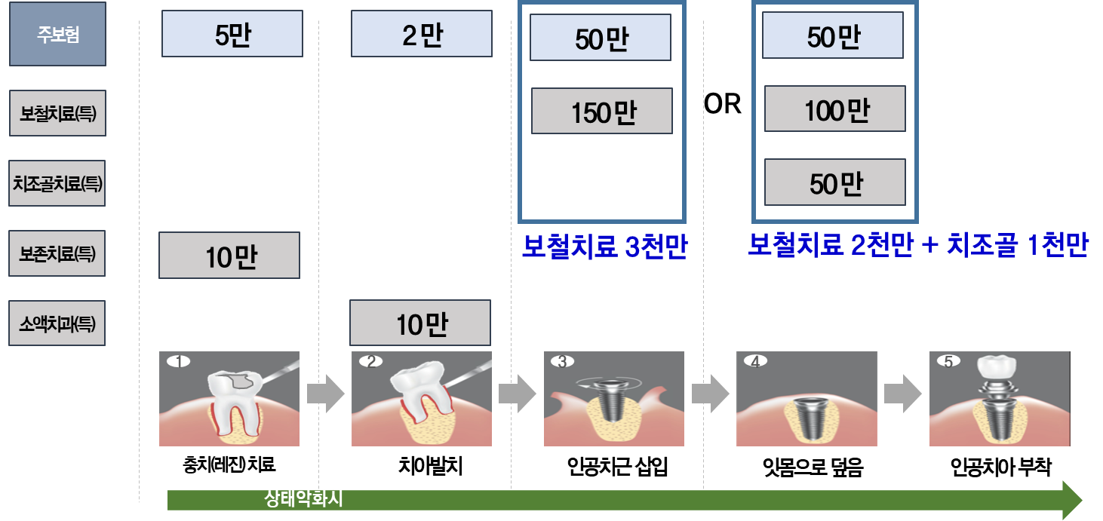
일반 치아보험 상품 특징
01
더 길~어진 가입연령과 보험기간, 노후에도 치과 비용 걱정 없이!
최대가입나이 : 70세, 보장기간 : 100세
02
아프면? 치료 全과정 Full 보장, 안아프면? 영구치유지 100만
- 발치(최대42만) → 치조골(최대50만) → 임플란트(최대200만) → 재식립(최대100만), 재해파절 (최대10만)
03
업계 유일 치아 건강관리를 위한 현물 & 덴탈케어 서비스 제공
보철/크라운 치료시 : 고급칫솔 Set 배송(5년), 스케일링/잇몸관리(연 1회), 구강관리 물품(10만)
가입자 전원 : 종합병원 예약대행, 스케일링 알림, 셀프 구강관리 지원 등
Plan 1
Plan 2
특약가입 시
재식립 임플란트
100만까지!
치아발치 및 임플란트1 개 수술時
Plan 1. 주보험 1천 / 보철치료 3천 / 재식립임플란트 2천 / 크라운치료 3천 / 보존치료 1천 /소액치과 1천 / 재해파절 1천
Plan 2. 주보험 1천 / 보철치료 2천 / 치조골이식 1천 / 재식립임플란트 2천 / 크라운치료 3천 / 보존치료 1천 /소액치과 1천 / 재해파절 1천
보장내용(일반)
담보 | 임플란트 | 재식립 | 크라운 | 인/온레이 | 복합레진 | 치조골이식 | 치아파절 | 영구치 발치 | 치수치료
PLAN 1 | 200만 | 100만 | 40만 | 20만 | 15만 | - | 10만 | 12만 | 3만
Plan 2 | 150만 | 100만 | 40만 | 20만 | 15만 | 50만 | 10만 | 12만 | 3만
감액 | (2년후) 무제한 |  | 연 3개 | 무제한 | 무제한 | (2년후) 무제한 | 연 3개 | 무제한 | 무제한
한도 | 2년 이내 50% |  | 1년 이내 50% |  |  | 2년 이내 50% | 감액無 | 감액無 | 감액無
보험료(일반)
나이 | 30세 | 40세 | 50세 | 30세 | 40세 | 50세
Plan 1 | 46,202 | 65,662 | 100,338 | 48,190 | 63,184 | 95,070
Plan 2 | 44,002 | 62,162 | 93,238 | 45,990 | 59,884 | 88,370
교육용 본 자료는 판매자 교육용 요약자료이며, 고객에게 제시 및 교부를 금합니다. 정확한 내용은 약관과 상품설명서를 확인하시기 바랍니다.
교육용

Slide 24
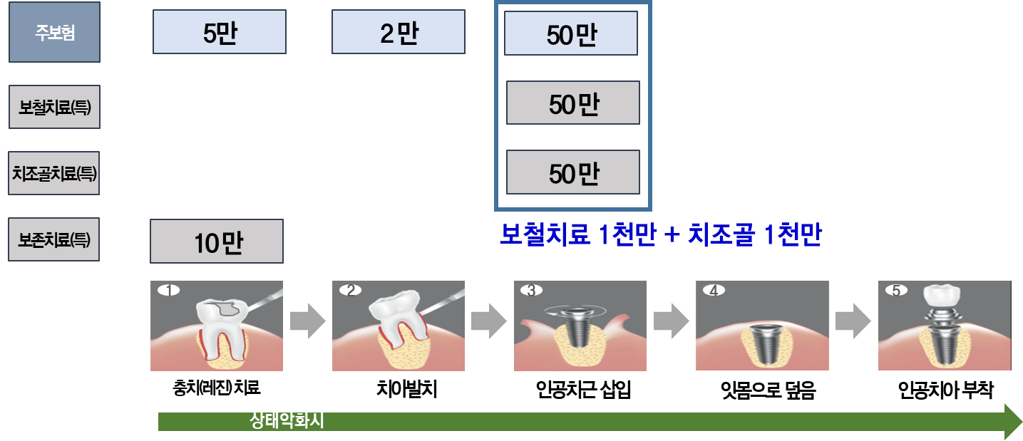
간편 치아 상품 특징
01
치주질환 유병력자도 가입이 가능한 ‘간편 치아’
최근 5년 이내 치주질환으로 수술을 받았더라도, 1년내 치료 이력이 없으면 OK!
02
업계 최대 수준의 보험기간, 노후에도 치과 비용 걱정 없이!
- 가입 나이 : 30~70세, 보험기간 : 100세
03
아프면? 치료 全과정 Full 보장, 안아프면? 영구치유지 100만
발치(최대2만) → 치조골(최대50만) → 임플란트(최대100만) → 재식립 임플란트(최대100만)
04
업계 유일 치아 건강관리를 위한 현물 & 덴탈케어 서비스 제공
보철/크라운 치료시 : 고급칫솔 Set 배송(5년), 스케일링/잇몸관리(연 1회), 구강관리 물품(10만)
가입자 전원 : 종합병원 예약대행, 스케일링 알림, 셀프 구강관리 지원 등
Plan 1
특약가입 시
재식립 임플란트
100만까지!
보장내용(일반)
치아발치 및 임플란트1 개 수술時
Plan 1. 주보험 1천 / 보철치료 1천 / 치조골이식 1천 / 재식립임플란트 2천 / 크라운치료 1천 / 보존치료 1천 /재해파절 1천
보험료(간편)
담보 | 임플란트 | 재식립 | 크라운 | 인/온레이 | 복합레진 | 치조골이식 | 치아파절 | 영구치 발치 | 치수치료
Plan 1 | 100만 | 100만 | 30만 | 20만 | 15만 | 50만 | 10만 | 2만 | 2만
감액 | 연 3개 |  | 연 3개 | 무제한 | 무제한 | 연 3개 | 연 3개 | 무제한 | 무제한
한도 | 2년 이내 50% |  | 1년 이내 50% |  |  | 2년 이내 50% | 감액無 | 감액無 | 감액無
보험료(간편)
나이 | 30세 | 40세 | 50세 | 30세 | 40세 | 50세
Plan 1 | 58,750 | 71,650 | 103,830 | 78,080 | 95,280 | 108,870
교육용 본 자료는 판매자 교육용 요약자료이며, 고객에게 제시 및 교부를 금합니다. 정확한 내용은 약관과 상품설명서를 확인하시기 바랍니다.
교육용

Slide 25
꿈나무 어린이/꿈담은 자녀보험
상품 특징 안내
구 분 | 꿈나무 어린이 | 꿈담은 자녀
보험만기 | 20년/30세만기 (최대 30세까지) | 20년만기 (최대 50세까지)
가입나이 | 태아 ~ 15세 | 7세 ~ 30세
가입목적 | 필수 + 추가 가입用 | 左 同
상품구조 | 주보험 단품型 (태아가입시 특약 10個) | 주보험 단품型 (특약 無)
납입면제 | 질병/재해 장해 50%↑ 암/뇌혈관/허혈심장질환 진단 | 질병/재해 장해 50%↑ 암/뇌출혈/급성심근경색증 진단
부가담보 | 태아/출생아용 핵심담보 (다발성소아암, 태아전용 특약 等) | 성인용 핵심담보 (고액암, 신수술Ⅱ等)
타겟보험료 | 4∼6만원 수준 | 10만원대 수준
서비스 | 성장케어서비스 | -
보험료는 저렴하게 보장은 동일하게
- 설계 : 꿈나무 -1종(고급형),가입금액 2천, 30세만기, 전기납
꿈담은 -1종(고급형),가입금액 2천, 20년만기
구분 | 납기 | 나이 | 현 행 |  | 개 정
 |  |  | 남 자 | 여 자 | 남 자 | 여 자
꿈 나 무 | 전 기 납 | 0세 | 46,200 | 44,200 | 45,400 | 43,400
 |  | 5세 | 50,600 | 49,000 | 49,800 | 48,000
 |  | 10세 | 59,400 | 57,400 | 58,400 | 56,400
 |  | 15세 | 75,400 | 73,800 | 74,400 | 72,800
꿈 담 은 | 10 년 납 | 10세 | 188,200 | 184,000 | 182,600 | 178,400
 |  | 20세 | 194,200 | 192,600 | 188,600 | 186,800
 |  | 30세 | 215,000 | 210,600 | 209,000 | 204,600
 | 20 년 납 | 10세 | 103,400 | 101,200 | 101,600 | 99,400
 |  | 20세 | 107,000 | 106,200 | 105,000 | 104,200
 |  | 30세 | 119,000 | 116,600 | 117,000 | 114,600
교육용 본 자료는 판매자 교육용 요약자료이며, 고객에게 제시 및 교부를 금합니다. 정확한 내용은 약관과 상품설명서를 확인하시기 바랍니다.
교육용

Slide 26
꿈나무 어린이보험 보장 내용
- 기준 : 주보험 2,000만(고급형)
구분 |  | 지급사유 | 보장금액
3 대 진 단 | 다발성소아암 | 다발성소아암 진단 확정(최초 1회한) | 5천만
 | 일반암 | 암 진단 확정 (최초 1회한) | 5천만
 | 소액암 | 경계성종양,초기유방암,중증이외갑상선암,제자리암, 기타피부암,비침습방광암,대장점막내암(각각 최초 1회한) | 1천만
 | 뇌혈관질환 | 뇌혈관 질환 진단시(최초 1회한) | 2천만
 | 허혈심장질환 | 허혈심장질환 진단시(최초 1회한) | 2천만
입 원 · 통 원 | 입원 | 질병, 재해로 1일이상 입원(1회당 120일限) | 1일당 2만
 | 상급병실(1인실)입원 | 질병, 재해로 상급병원 혹은 종합병원 1인실 1일이상 입원(1회당 10일限) | 1일당 2만
 | 재해입원 | 재해로 1일이상 입원(1회당 120일限) | 1일당 2만
 | 응급실 내원 | 응급실 내원 진료비 대상자限 | 1회당 2만
수 술 | 중대질병진단 수술 | 말기신부전증, 재생불량성빈혈 진단,조세모세포이식, 5대장기 이식수술(심,간,폐,신.췌장) | 2천만
 | 뇌질환 수술 | 관혈 / 비관혈(내시경,카테터,신의료) | 600만 / 200만
 | 심질환 수술 | 상동 | 상동
 | 수술보험금 | 질병, 재해로 1~5종 수술시 | 10만~300만
기타 | 독감(인플루엔자) 치료 | 독감 진단 후 항바이러스제 처방시(연 1회) | 20만
 | 재해장해 | 교통재해 이외의 재해 장해지급률 3~100% | 150만 ~ 5천만
 | 교통재해장해 | 교통재해 장해지급률 3~100% | 300만 ~ 10,000만
 | 재해골절진단 | 재해골절 상태(치아파절 제외, 1회당) | 20만
 | 깁스치료 | 재해 또는 재해 이외 원인으로 깁스치료(1회당) | 10만
 | 화상진단 | 화상(심재성 2도이상) 진단(연 1회) | 20만
 | 특정법정감염병 진단 | 특정법정감염병으로 진단(1회당) | 30만
 | 만기축하금 | 피보험자가 보험기간이 끝날때까지 생존시 | 1,000만
꿈담은 자녀보험 보장 내용
- 기준 : 주보험 2,000만,20년만기,전기납
구분 | 급부명 | 1종 (고급형) | 2종 (일반형)
진단 | 고액치료비암 | 2,000 | 2,000
 | 암 | 3,000 | 3,000
 | 소액암 | 600 | 600
 | 뇌출혈/급성심근경색증 | 1,000 | 1,000
 | 뇌혈관/허혈심장질환 | 2,000 | 2,000
 | 특정4대 소화계질환(궤양) | 200 | 200
입원 | 입원(1~120일) | 2 | 2
 | 상급병실(1인실)입원(1~10일) | 2 | 2
 | 재해입원(1~120일) | 2 | 2
 | 중환자실입원(1~60일) | 10 | 10
수술 | 중대질병진단수술 | 2,000 | 2,000
 | 뇌·심질환수술 | 600 | 600
 | 신수술Ⅱ(1∼7종) | 10∼500 | -
 | 질병ㆍ재해수술 | 회당 20 | -
구 분 | 급부명 | 1종 (고급형) | 2종 (일반형)
치료 | 응급실내원 | 2 | 2
 | 독감항바이러스제 치료비 | 20 | 20
기타 | 교통재해장해(3~100%) | 최대 10,000 | 최대 10,000
 | 일반재해장해(3~100%) | 최대 5,000 | 최대 5,000
 | 재해골절 (치아파절 제외) | 20 | 20
 | 깁스치료 | 10 | 10
 | 화상(심재성2도이상)진단 | 20 | 20
 | 특정감염병진단 | 20 | 20
만기 | 만기보험금 | 2,000 | 2,000
교육용 본 자료는 판매자 교육용 요약자료이며, 고객에게 제시 및 교부를 금합니다. 정확한 내용은 약관과 상품설명서를 확인하시기 바랍니다.
교육용

Slide 27
삼성 기업재해 보장보험
21년 산업재해 통계
 | 산업재해 사망 : 2,080명 * 전년 比 0.9% 증가 |  | 산업재해 사고 : 108,379명 * 전년比 13.2% 증가
규모별
유형별
업종별
81%
50%▲
72%
50인 미만 소규모 사업장
떨어짐, 끼임사고
건설업, 제조업
연 령
국 적
급증 업종
43%
12%
36명
60세 이상 고령자
외국인 노동자
배달업종
* 출처 : 고용노동부
01
재해사고時 보험금 지급을 통한 보상재원 마련
- 산재 인정 여부와 상관없이 약관에서 정한 사고에 대해 보장
02
보험사고 발생 이후 변동없는 보험료
산재사고 발생시 산재보험료 상승 ↔ 당사 단체보험료는 변동 없음(갱신보험료 제외)
03
순수형 및 환급형 선택 및 5인 미만 사업장(2~4)도 보장 可
순수형/50/70/80/90/100%
04
퇴직 및 신입직원 발생 時 피보험자 교체 可
피보험자의 보험만기 前 퇴직 時 신규채용자와 변경 가능
교육용 본 자료는 판매자 교육용 요약자료이며, 고객에게 제시 및 교부를 금합니다. 정확한 내용은 약관과 상품설명서를 확인하시기 바랍니다.
교육용

Slide 28
예정이율 인상으로 보험료 가격경쟁력 강화
＊ 2.0% → 2.25%
- 기준 : 가입금액 1천, 남자, 10년만기(순수형은 3년), 전기납
업 종 | 구 분 | 1종(재해사망보장형) |  | 2종(재해종합보장형)
 |  | 현 행 | 개 정 | 현 행 | 개 정
비 위 험 | 100%형 | 48,880 | 38,260 | 68,490 | 53,660
 | 90%형 | 16,210 | 14,970 | 22,730 | 21,010
 | 80%형 | 10,050 | 9,620 | 14,110 | 13,520
 | 70%형 | 6,810 | 6,640 | 9,570 | 9,330
 | 50%형 | 4,140 | 4,100 | 5,810 | 5,760
 | 순수형 | 780 | 780 | 1,540 | 1,550
중 위 험 | 100%형 | 54,620 | 42,830 | 76,990 | 60,420
 | 90%형 | 18,200 | 16,810 | 25,680 | 23,740
 | 80%형 | 11,300 | 10,820 | 15,960 | 15,290
 | 70%형 | 7,660 | 7,470 | 10,820 | 10,570
 | 50%형 | 4,660 | 4,610 | 6,580 | 6,520
 | 순수형 | 1,020 | 1,020 | 1,890 | 1,900
고 위 험 | 100%형 | 71,970 | 56,680 | 102,790 | 80,960
 | 90%형 | 24,280 | 22,450 | 34,710 | 32,100
 | 80%형 | 15,120 | 14,490 | 21,650 | 20,750
 | 70%형 | 10,270 | 10,020 | 14,700 | 14,350
 | 50%형 | 6,250 | 6,190 | 8,950 | 8,870
 | 순수형 | 1,740 | 1,740 | 3,300 | 3,300
교육용 본 자료는 판매자 교육용 요약자료이며, 고객에게 제시 및 교부를 금합니다. 정확한 내용은 약관과 상품설명서를 확인하시기 바랍니다.
교육용

